Slide 1

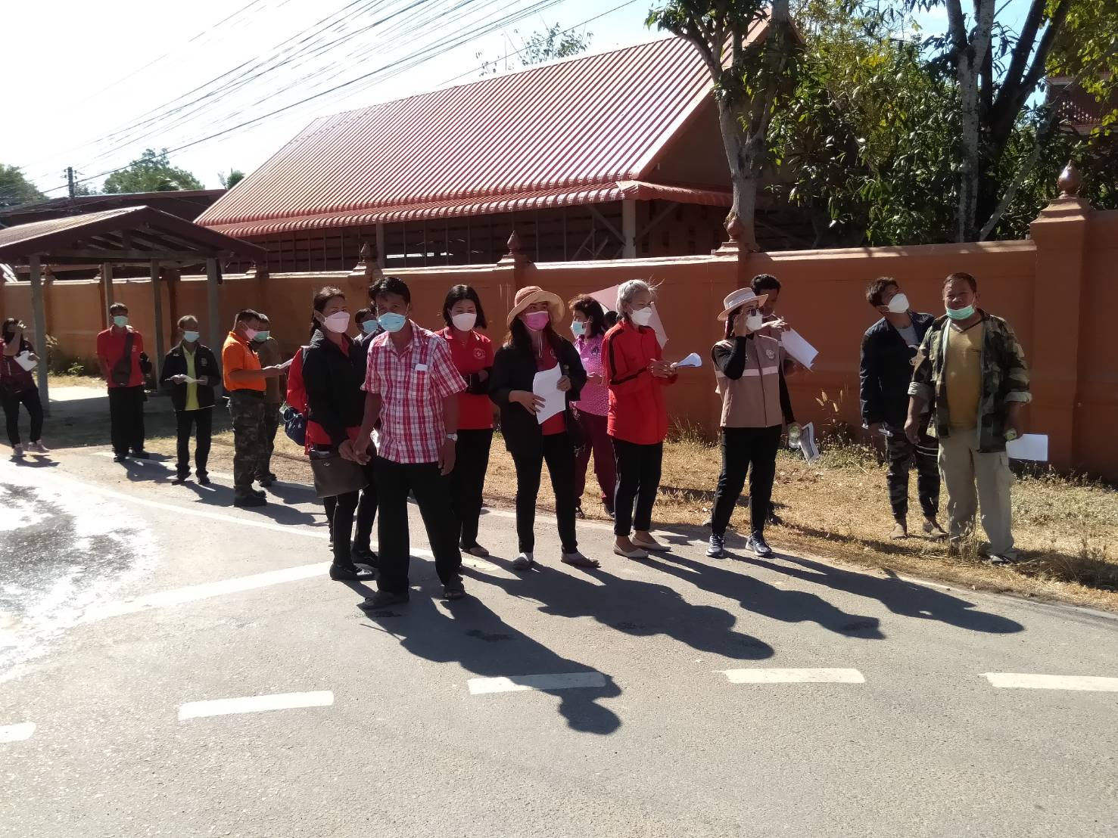
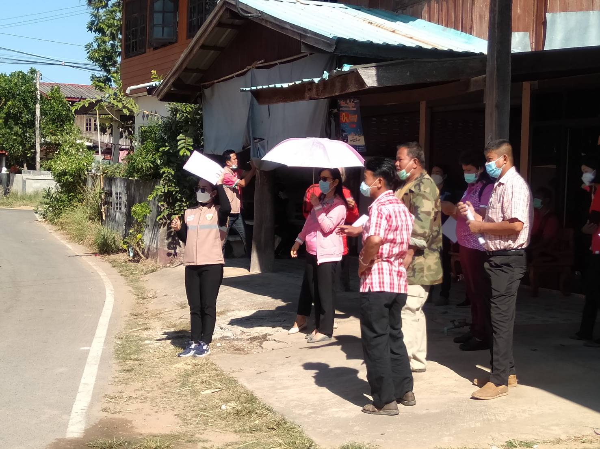
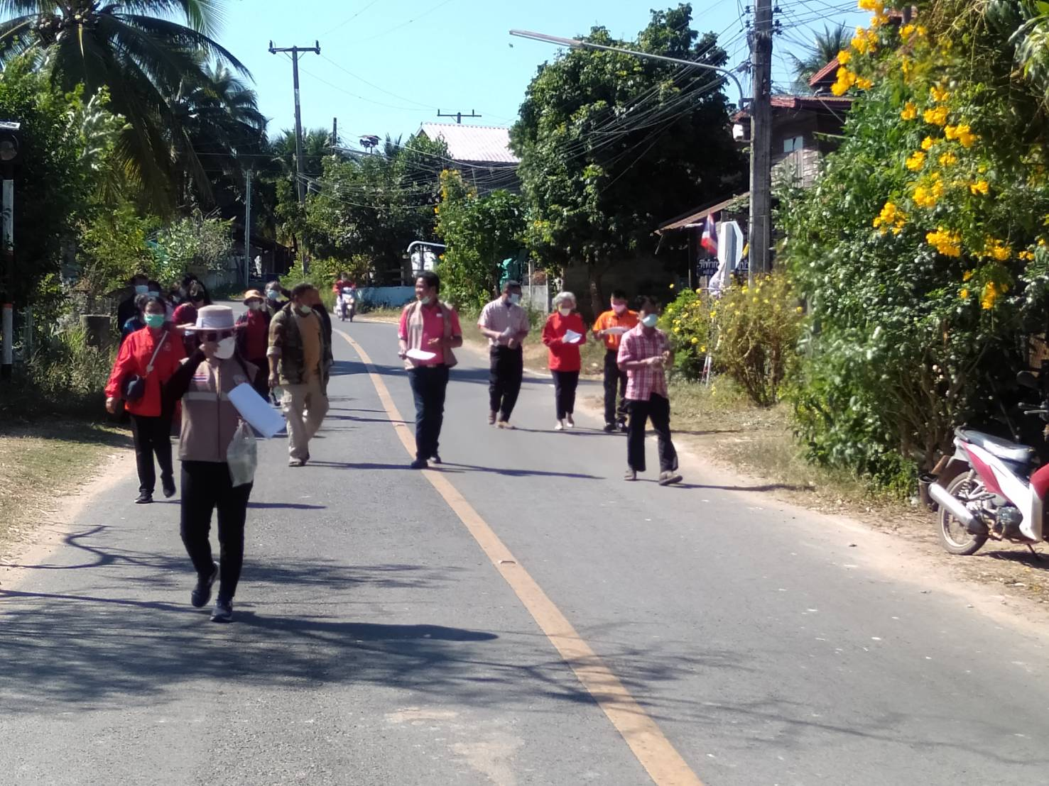
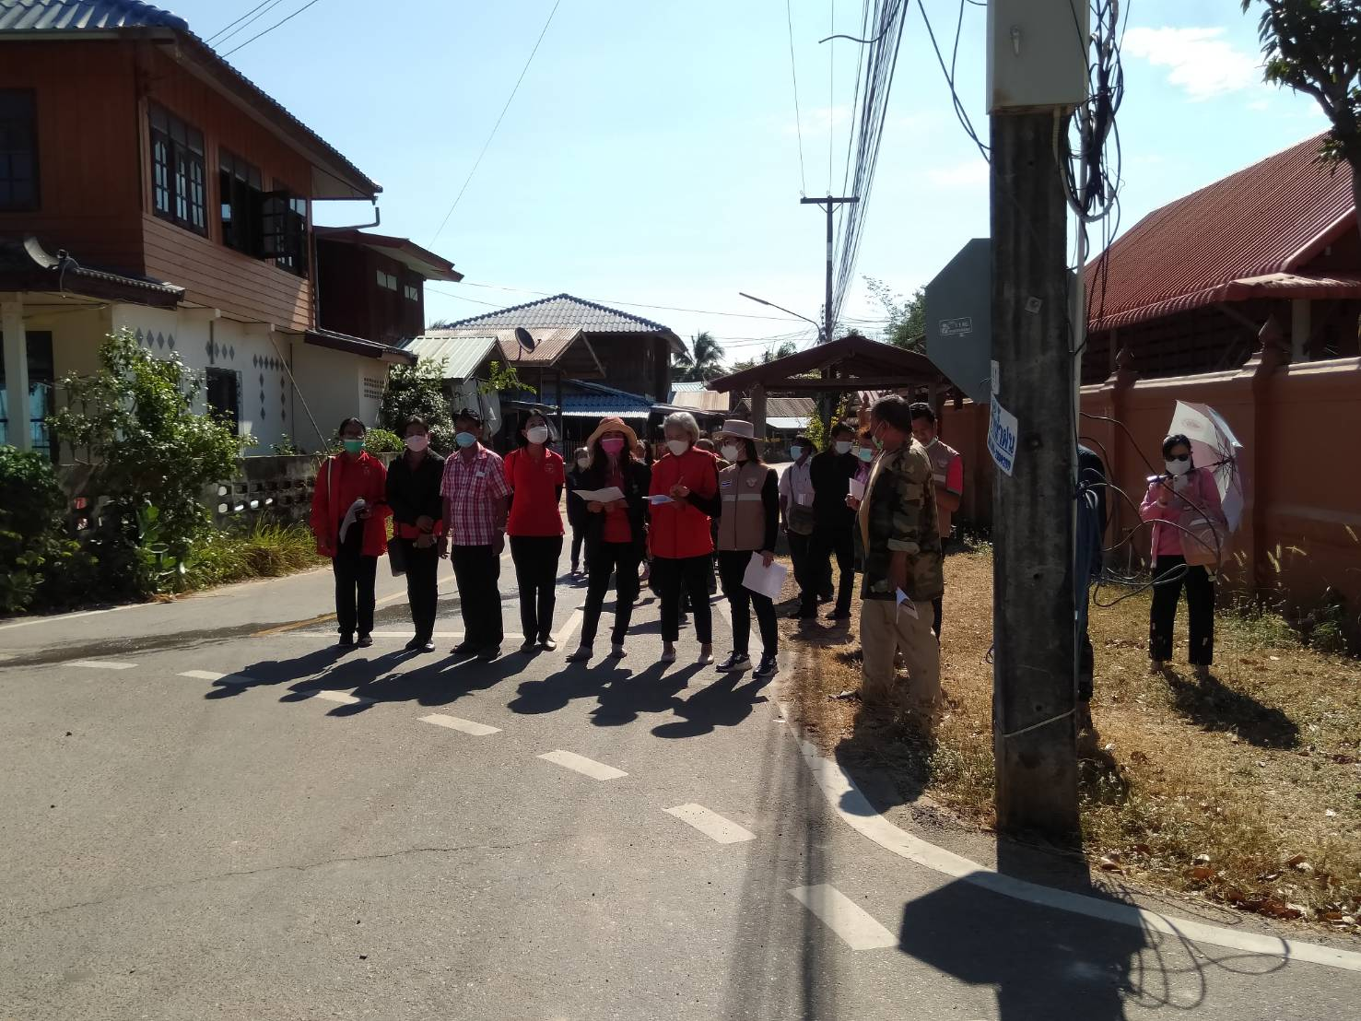
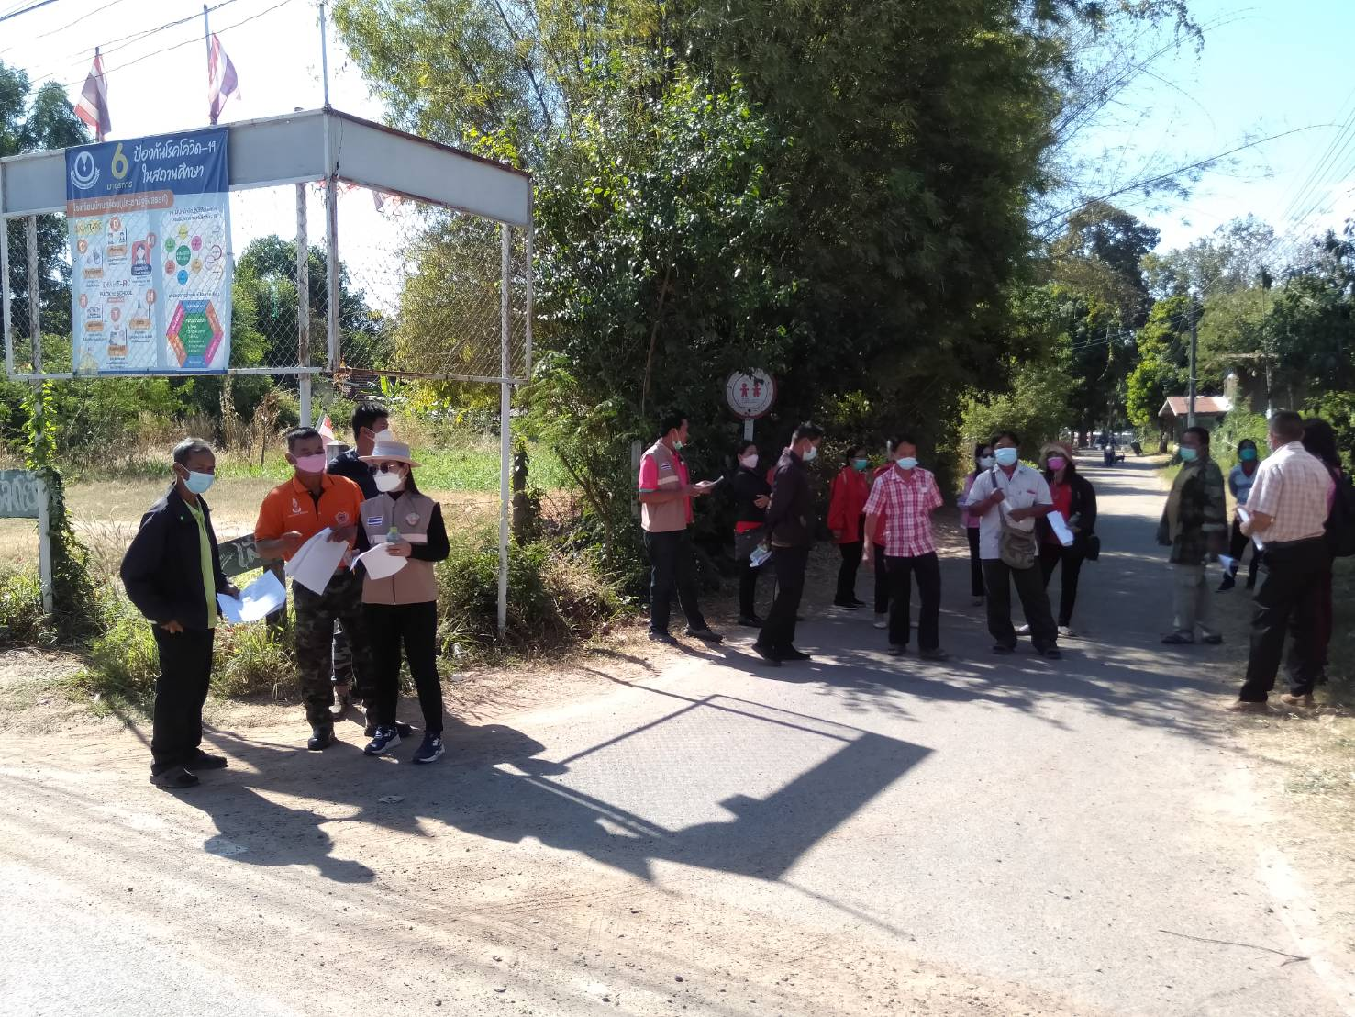
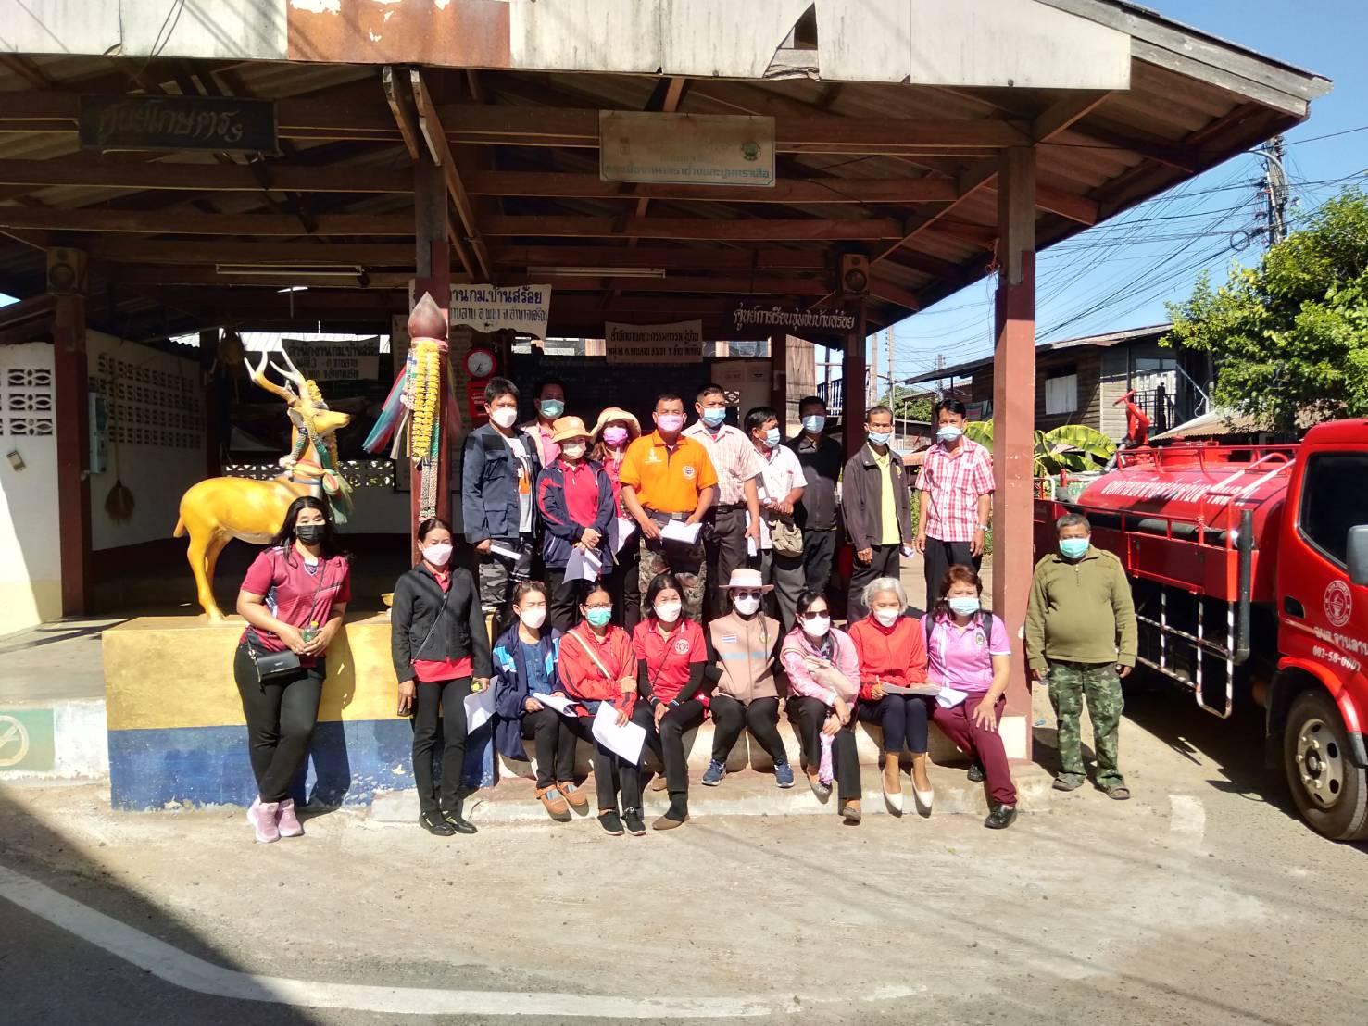
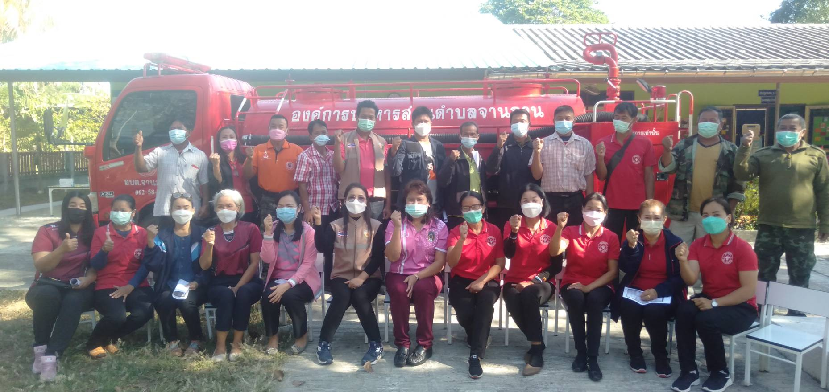
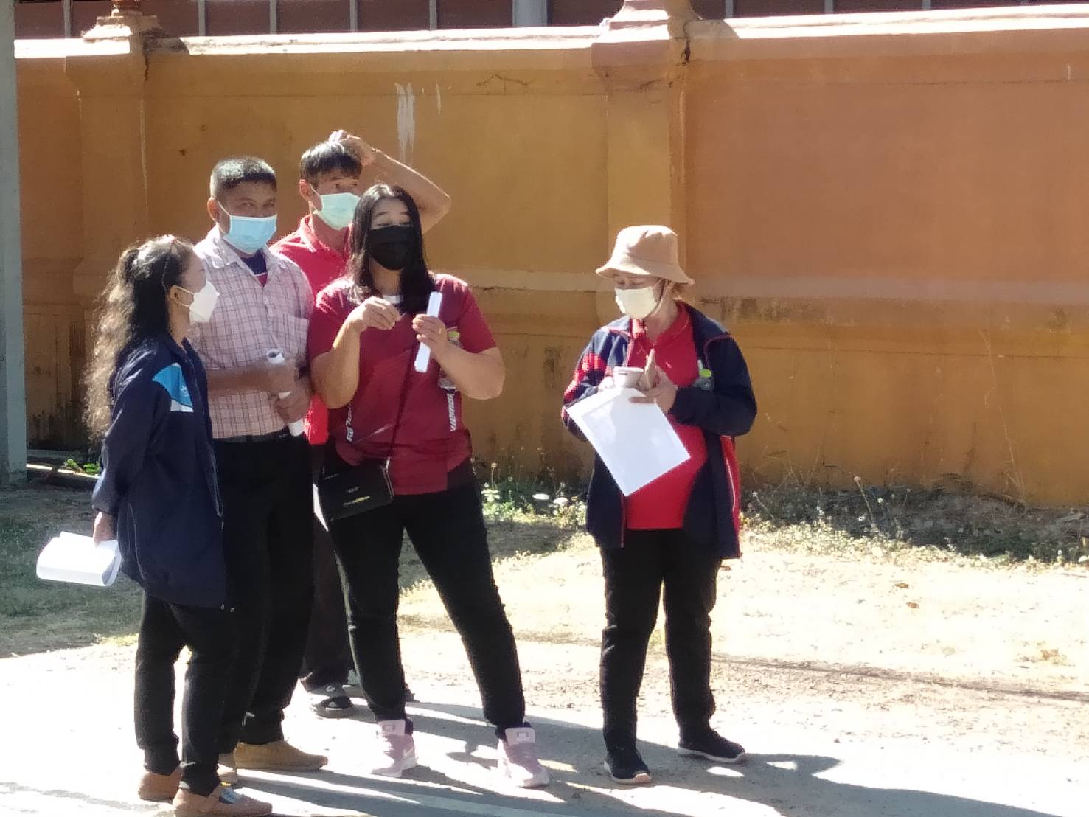


วันพุธที่ 19 มกราคม 2565 เวลา 09.30 น นายอัมพร ธิมาทาน รอง นายก อบต จานลาน นางกรศุนา วริสาร เลขานุการ นายก อบตจานลาน เจ้าหน้าที่กองการศึกษา ฯ เจ้าหน้าที่งานป้องกันและบรรเทาสาธารณภัย ได้รับมอบหมายจาก นายสมหมาย ศิริอนันต์ นายก อบต.จานลาน ร่วมปฏิบัติหน้าที่ โครงการขยายผลศูนย์พัฒนาเด็กเล็กต้นแบบความปลอดภัยทางถนนสู่ ตำบลขับขี่ปลอดภัย ภาคอีสาน ลงพื้นที่วิจัยจุดเสี่ยงถนนที่บ้านสร้อย ตำบลจานลาน อำเภอพนา จังหวัดอำนาจเจริญ เพื่อพัฒนาขยายผลโรงเรียน (ระดับปฐมวัย-ประถมศึกษา )และศูนย์พัฒนาเด็กเล็กต้นแบบด้านความปลอดภัยทางถนนโดยการมีส่วนร่วมของประชาชน ผู้นำชุมชน โดยสถาบันวิจัยเพื่อการพัฒนาชุมชนท้องถิ่น ภายใต้มูลนิธิประชาสังคมจังหวัดอุบลราชธานี สำนักงานกองทุนสนับสนุนการเสริมสร้างสุขภาพ (สสส.) ร่วมกับองค์การบริหารส่วนตำบลจานลาน
องค์การบริหารส่วนตำบลจานลาน
ข่าวประชาสัมพันธ์
99 หมู่ 5 ตำบลจานลาน อำเภอพนา
045-989663
www.janlan-acr.go.th
E-mail:obt_janlan@hotmail.com

